Slide 1
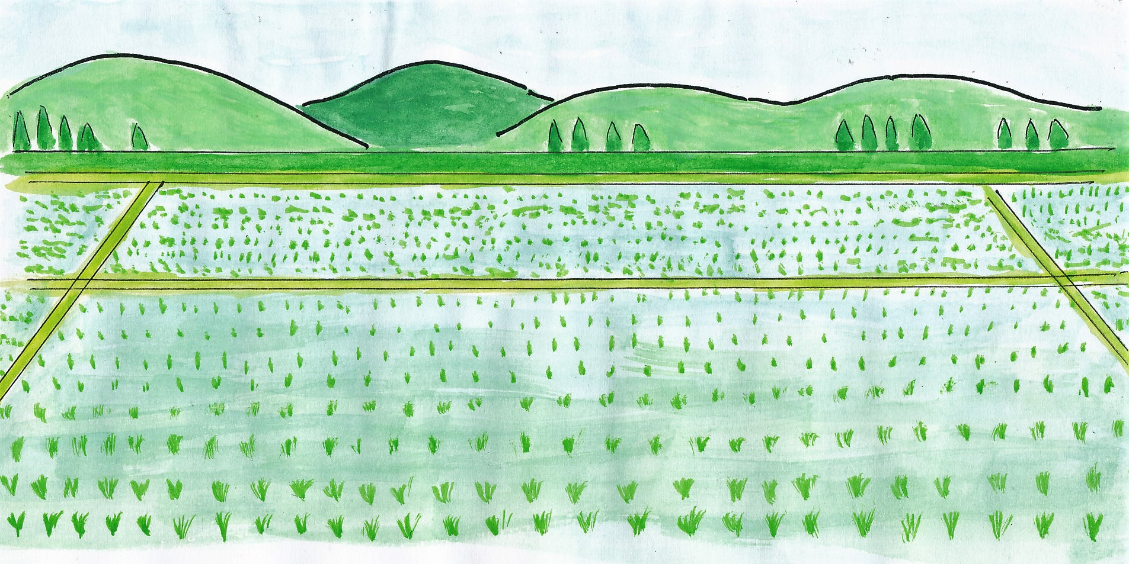
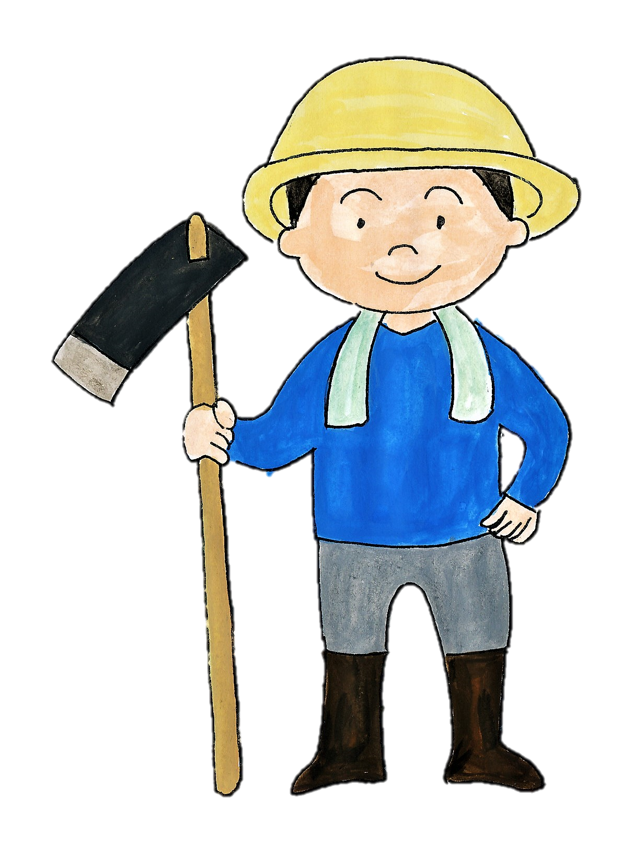
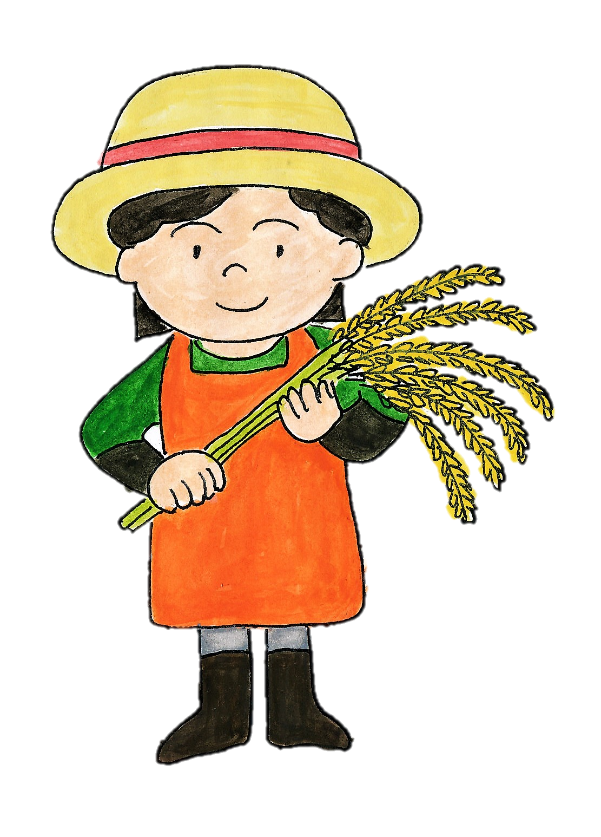
お米を作ってくれた人
に感謝して食べよう
制作者 山北人志
Notes:
「給食のごはんを食べないで残していませんか。お米のことを知ってもらうために、
お米を作ってくれた人に感謝して食べようの紙芝居をします。」

Slide 2
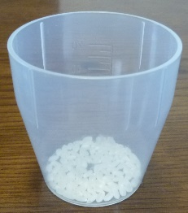
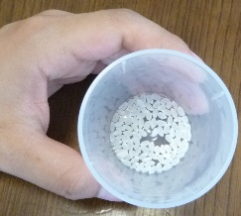
カップに入った米はつぶ入っているでしょうか？
➀30つぶ ②50つぶ
③100つぶ
Notes:
「カップに入った米は、何粒入っているでしょうか。
➀30つぶ ②50つぶ ③100つぶ のどれでしようか。
思った量に手を挙げてください。
『➀30つぶ ②50つぶ ③100つぶ』
正解は③100粒です。
米は1粒。0.02gしかありません。100粒集まってもこれくらいの量なんです。」

Slide 3
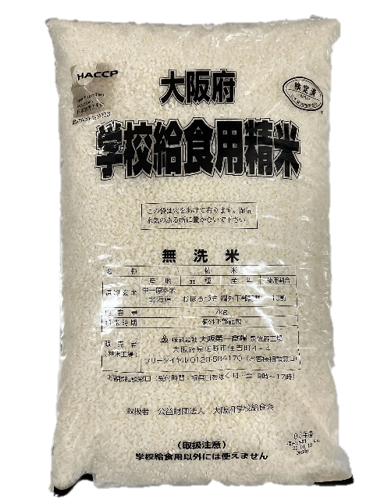
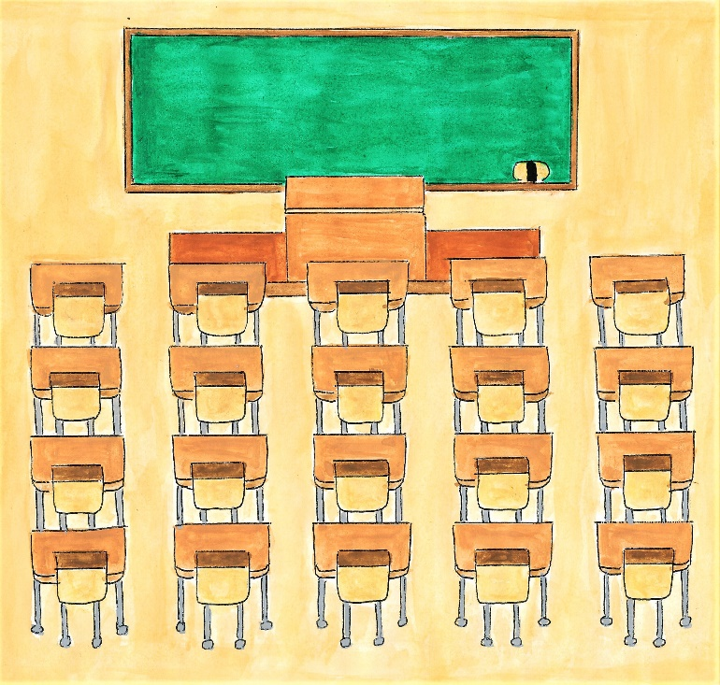
日本の人口1億2400万人の人が米を1つぶずつ残したら。それを学校給食の精米(7kg入り)ふくろにつめると教室のどれくらいまでしきつめられるでしょうか。
①半分まで ②半分以上
Notes:
「日本の人口1億2400万人(※2024年（令和6年）4月1日現在)
の人が お米を1粒ずつ残したとしたら、学校給食米の袋、7kg入りで
この教室のどれくらいまで敷き詰められるでしょうか。」
思った量に手を挙げてください。
①半分まで ②半分以上。」

Slide 4
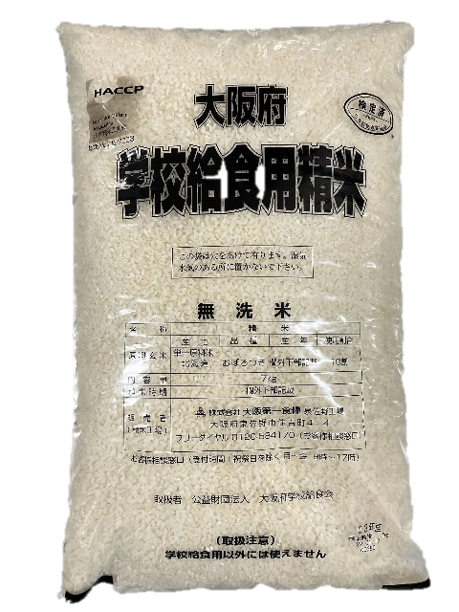
日本の人口1億2400万人の人が米を1つぶずつ残しただけで
学校給食の精米(7kg入り)ふくろで354ふくろになる。
教室に354ふくろをしきつめると2/3が埋まる。
354ふくろ
Notes:
「正解は②の半分以上です。
日本の人口1億2400万人の人が お米を1粒ずつ
残しただけで学校給食の精米(7kg入り)で354袋になります。
教室に354袋をしきつめると教室の2/3が埋まります。」

Slide 5
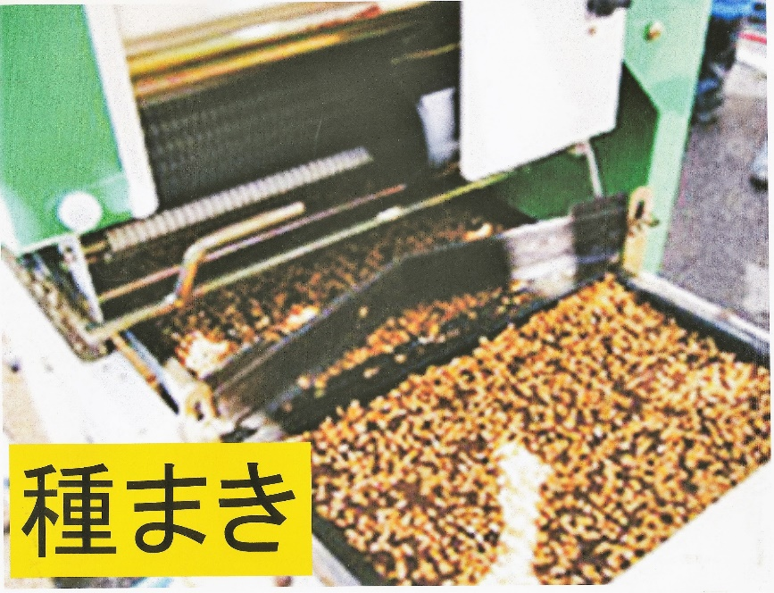
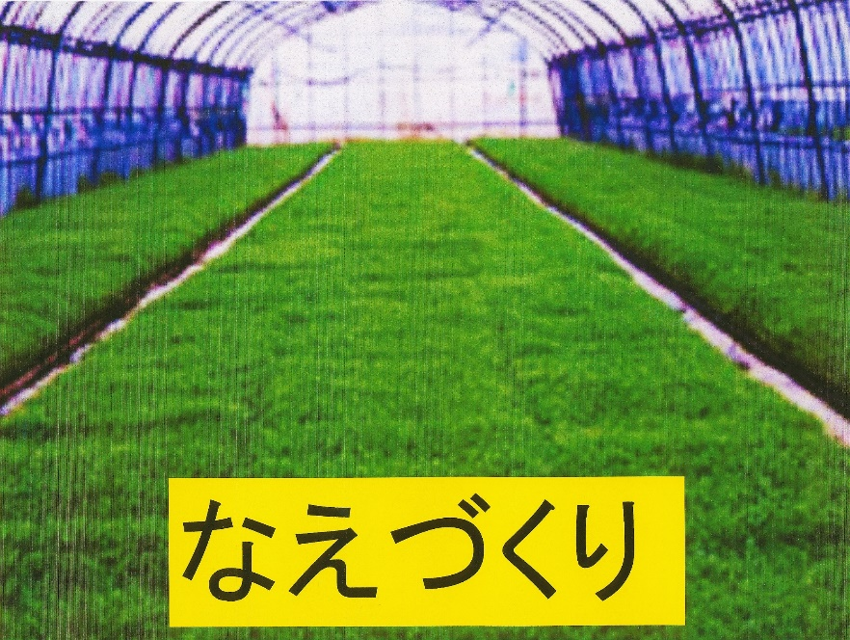
米ができるまで
種まきからしゅうかくまで半年近くかかります。
1
2
Notes:
「皆さんが食べているごはんの米ができるまでについて考えてみます。
米ができるまでには、種まきから収穫まで半年近くかかります。
①4月上旬に種まきをします。
②4月中旬まで種から苗に育てます。」
※JA全農みやぎ 知！見！米・お米カレンダー からダウンロードした写真を掲示。
http://www.mg.zennoh.or.jp/leam/rice/process/calendar.html

Slide 6
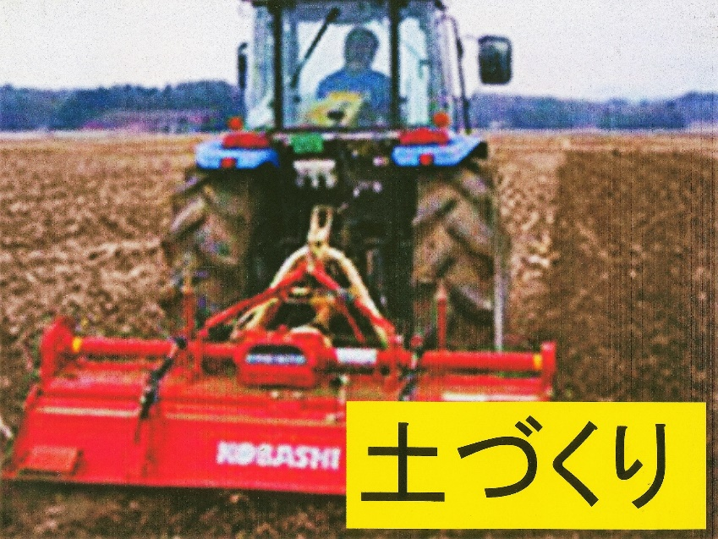
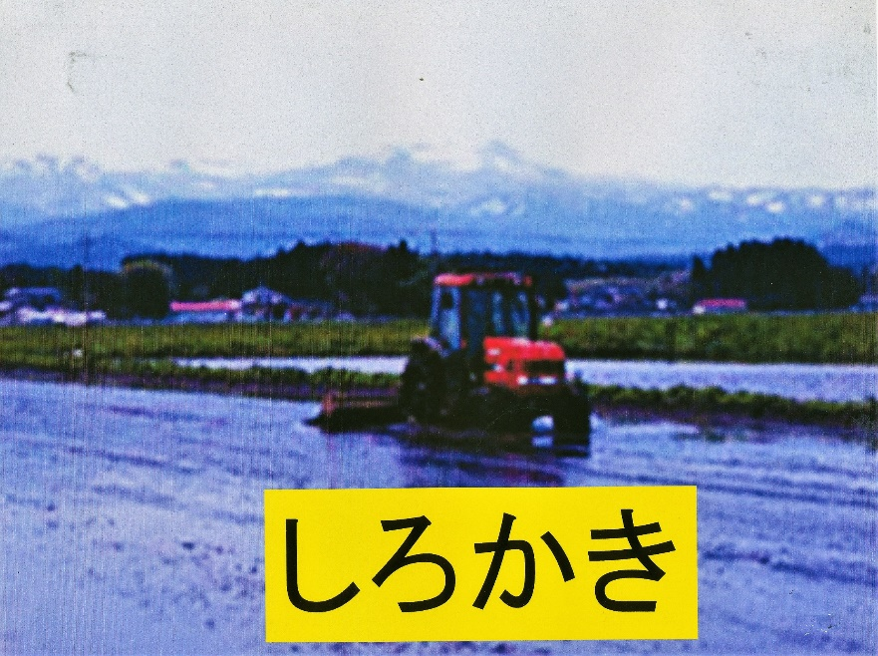
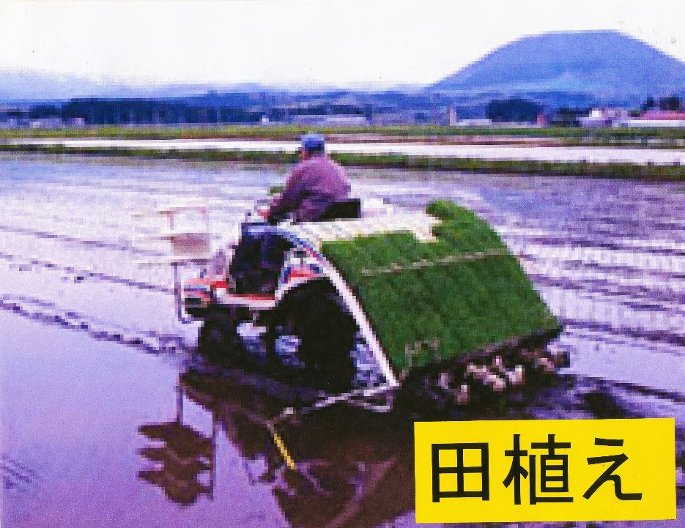
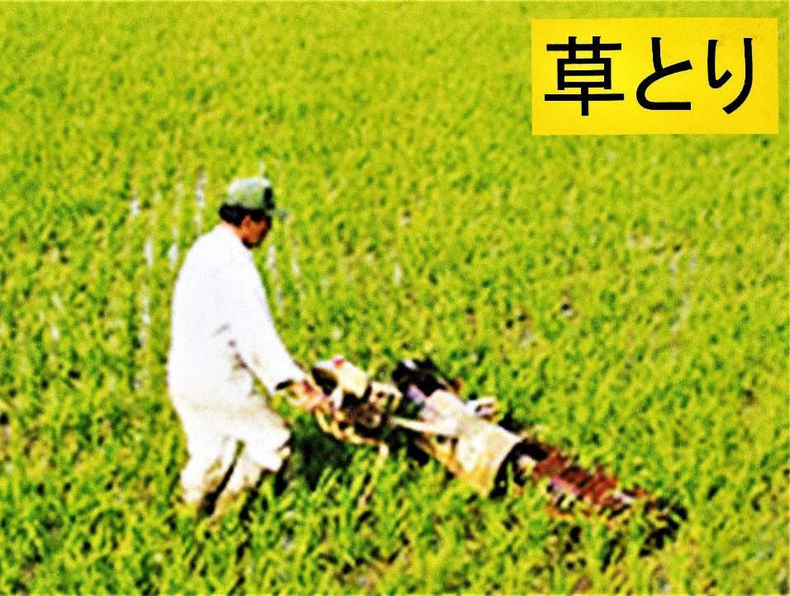
3
4
5
6
Notes:
「③4月に田んぼにするための土づくりをします。
④5月上旬に田んぼに水を入れ、土を砕いて平らにならしていく作業のしろかきをします。
⑤5月上旬に苗を田んぼに植える田植えをします。
⑥5月中旬からは田んぼに生えてくる草取りをします。 」
※JA全農みやぎ 知！見！米・お米カレンダー からダウンロードした写真を掲示。
http://www.mg.zennoh.or.jp/leam/rice/process/calendar.html

Slide 7
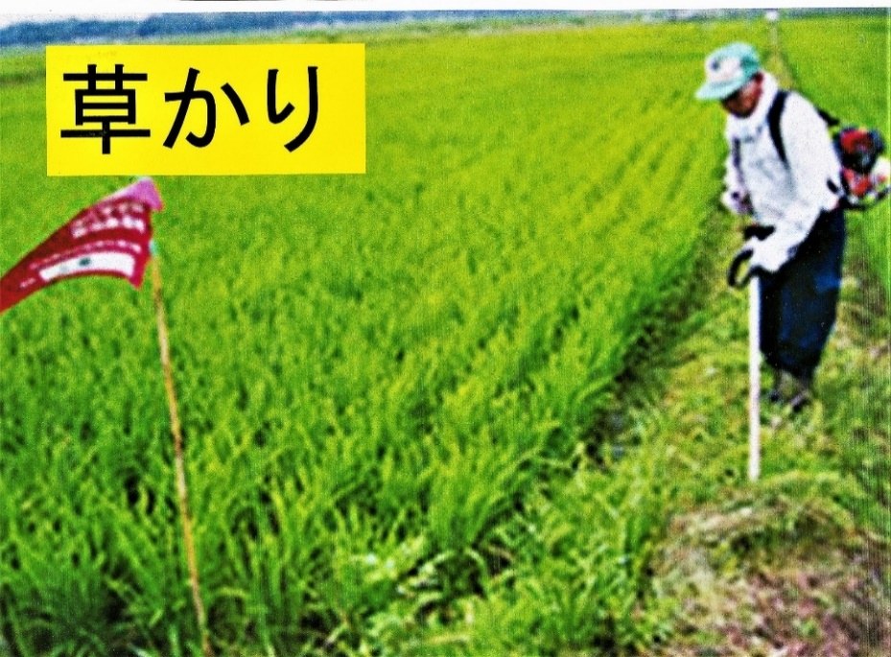
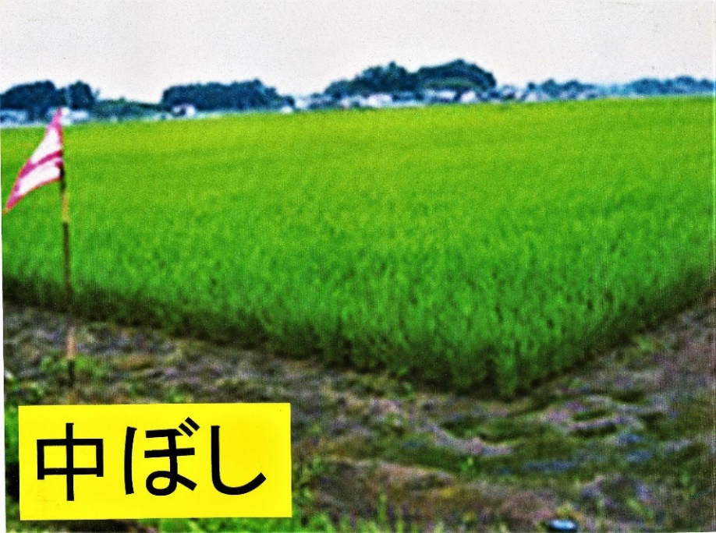
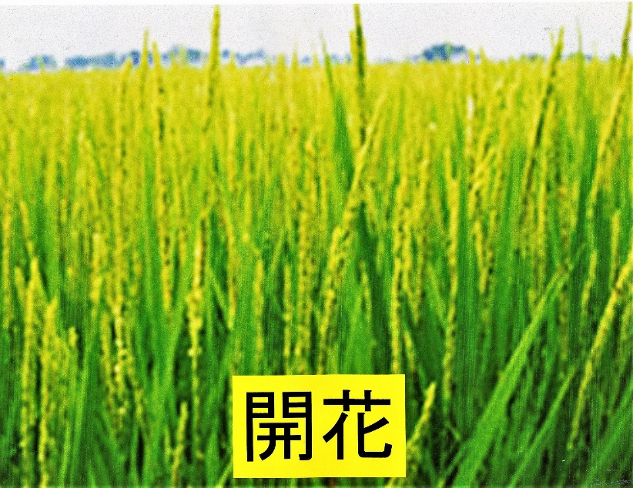
7
8
9
10
Notes:
「⑦5月中旬に田んぼの回りの草かりをします。
⑧6月下旬に田んぼの水を抜いて、土にヒビが入るまで乾かす「中干し」をします。
中干しは稲の成長を調節するために必要な作業です。
⑨8月上旬ごろにいねの花が咲きます。
⑩9月下旬ごろまで実が米になる、いねが成長していきます。」
※JA全農みやぎ 知！見！米・お米カレンダー からダウンロードした写真を掲示。
http://www.mg.zennoh.or.jp/leam/rice/process/calendar.html

Slide 8
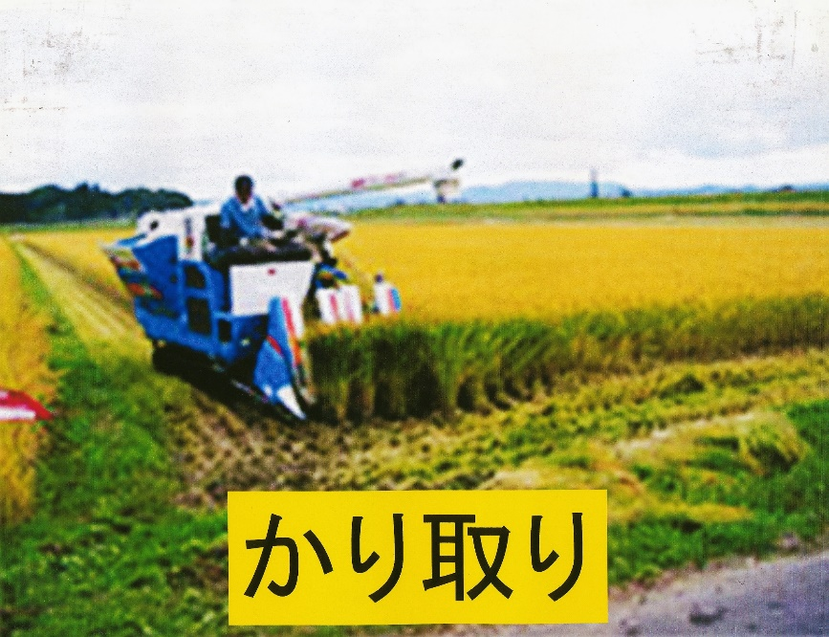
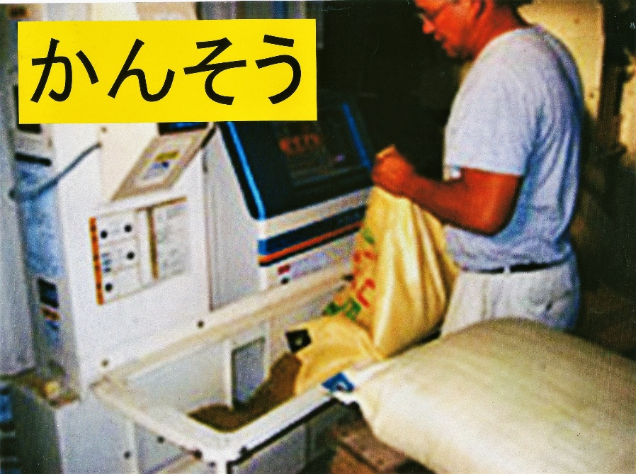
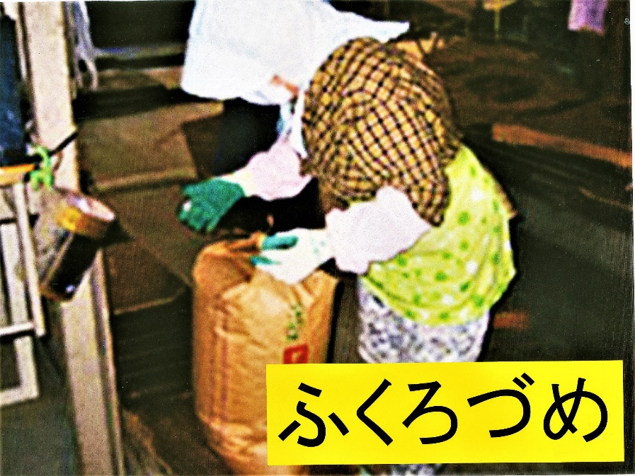
11
12
13
14
Notes:
「⑪9月下旬にいねの実の米がみのります。
⑫9月下旬ごろに稲をかり取ります。
⑬刈り取った、稲の実を乾燥させた後、実の外側の殻
をとり除いて白米の元の玄米を取り出します。
⑭玄米をふくろづめして出荷します。
このように、お米ができるまでのたくさんの仕事があります。
農家の方はとても大変な思いをしてお米を作っているのです。」
※JA全農みやぎ 知！見！米・お米カレンダー からダウンロードした写真を掲示。
http://www.mg.zennoh.or.jp/leam/rice/process/calendar.html

Slide 9
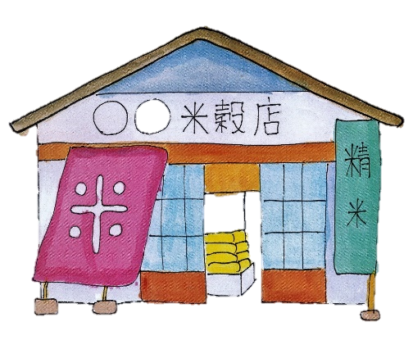
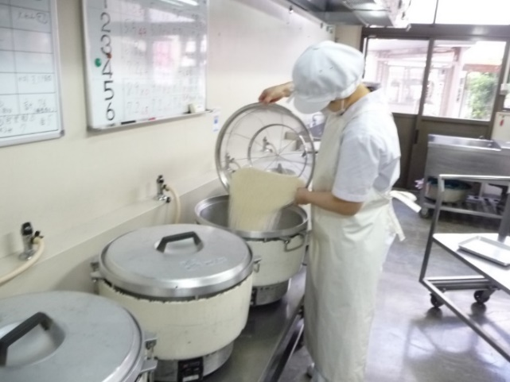
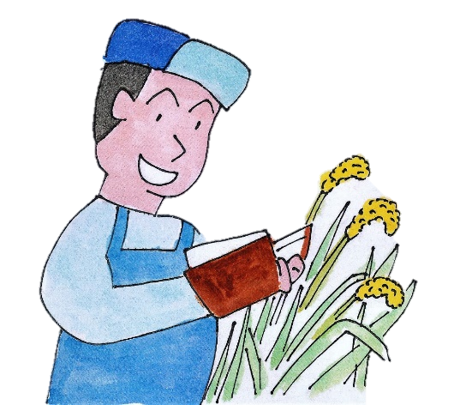
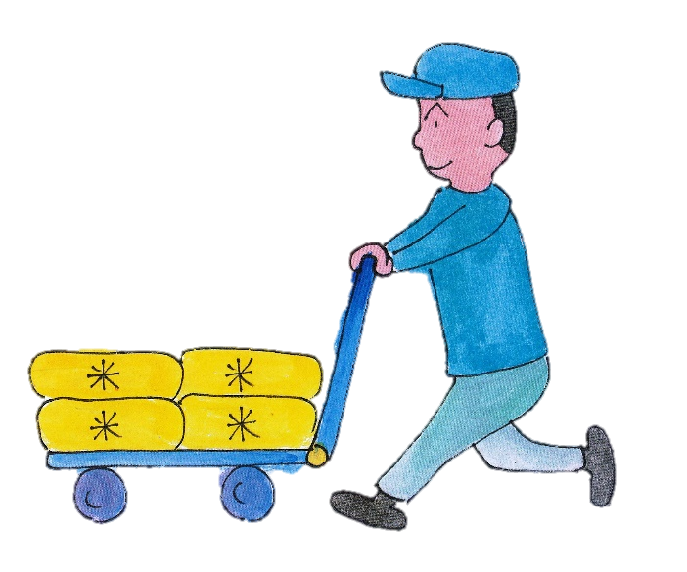
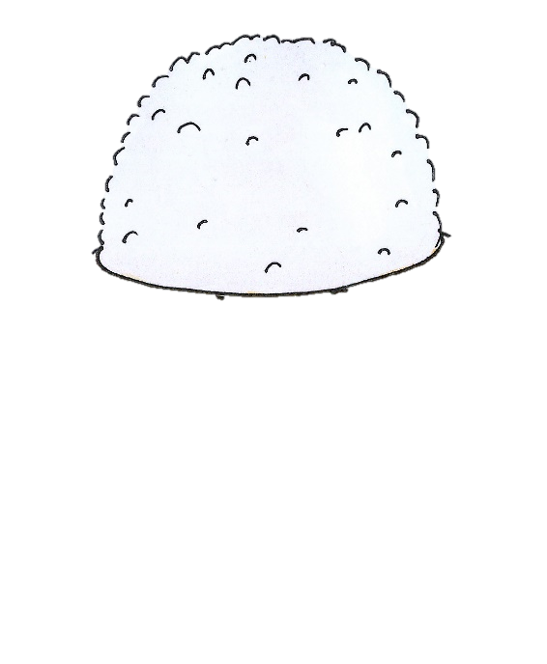
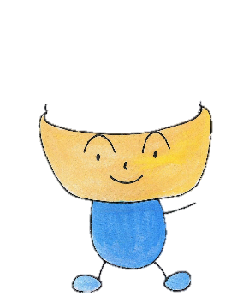
ごはんとして食べられ
るまでには多くの人の手間がかかっています。
Notes:
「さらに収穫したお米がご飯として食卓に上るまでには、
➀米の元の玄米の回りについたぬかを取り除く精米をする精米業者の人。
②お米を運送する人。
③お米の販売をする人。
④ご飯に炊飯する人。
⑤また、おいしいお米になるように米の品種改良をする人
などじつに多くの人の手間がかかっているのです。」

Slide 10
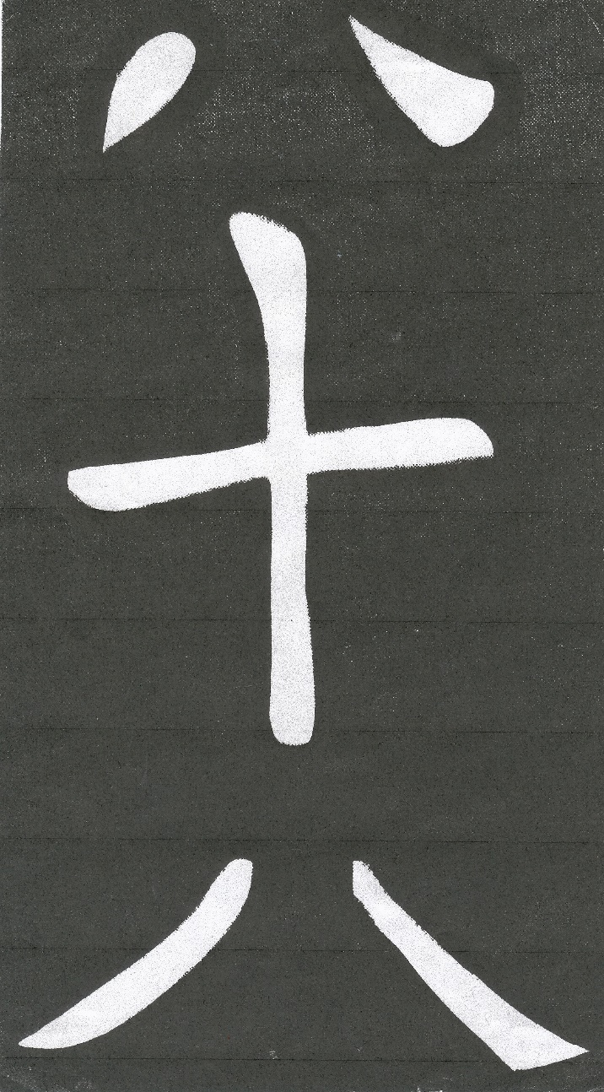
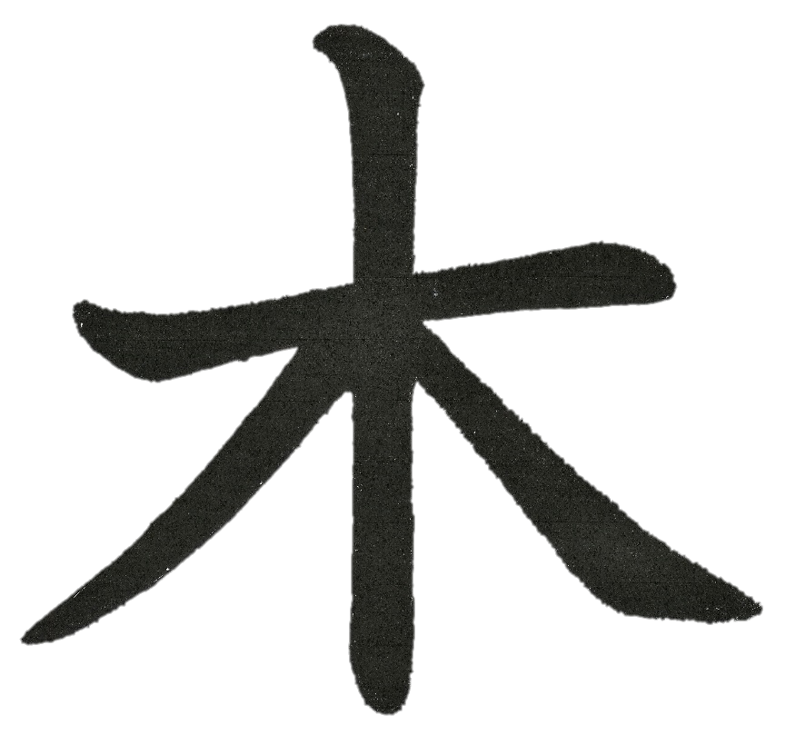
Notes:
「米は漢字で『米』と書きます。この字を分解すると『八十八』とも
読めます。本来の漢字の成り立ちからは違いますが、これはお米になるまで
には田植え、草取り、稲刈り、脱穀、もみすりなど、八十八回もの多くの
手間がかかっていることを表しているのだといわれてきました。
また昔 の人は1粒のお米の中には八十八の神様がいるともいって、1粒のお米も
むだにせず、大切に食べていました。」

Slide 11
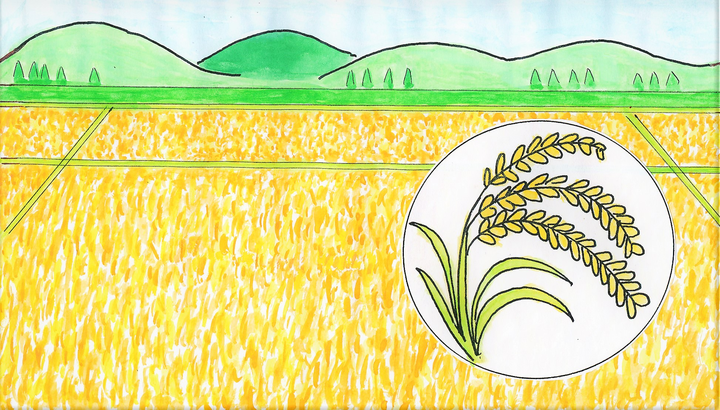
お米を作ってくれている人に
感謝して食べましょう。
Notes:
「お米を作ってくれている人に感謝して、ごはんは残さずに食べるようにしましょう。」

